Slide 1

Aulas SENAC
Téc Desenvolvimento de Sistemas
Pablo Garcia
Back end – API Postman

Slide 2


Slide 3



Slide 4


Slide 5
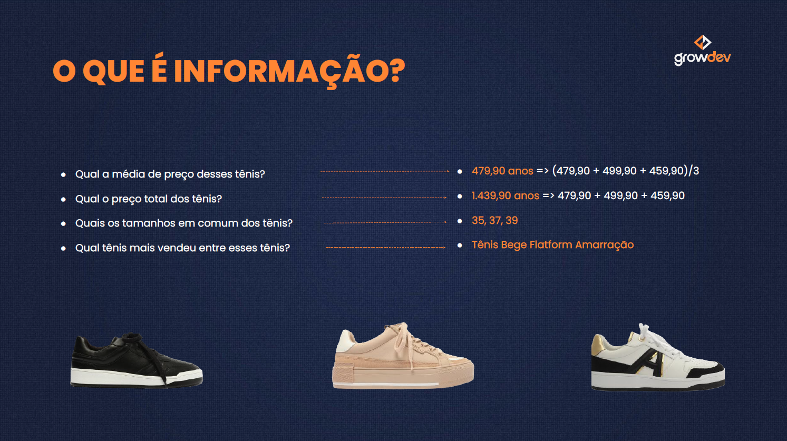

Slide 6
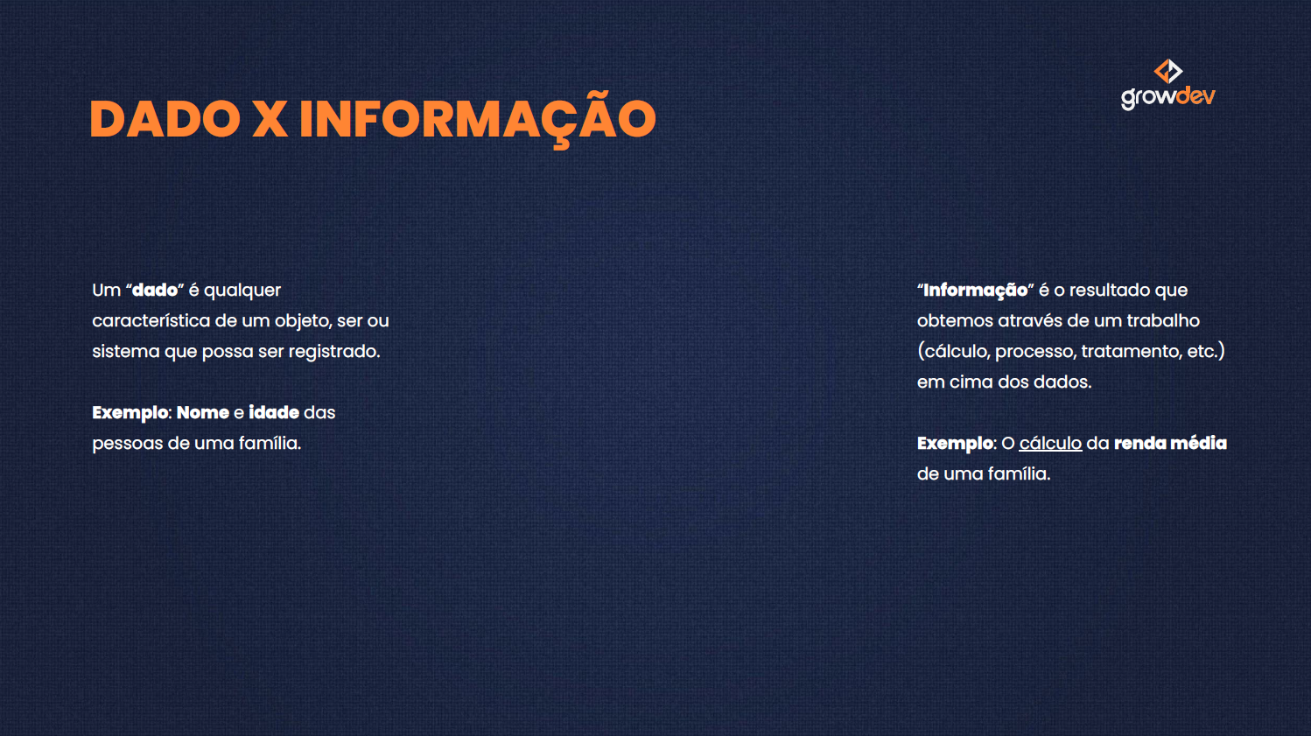

Slide 7
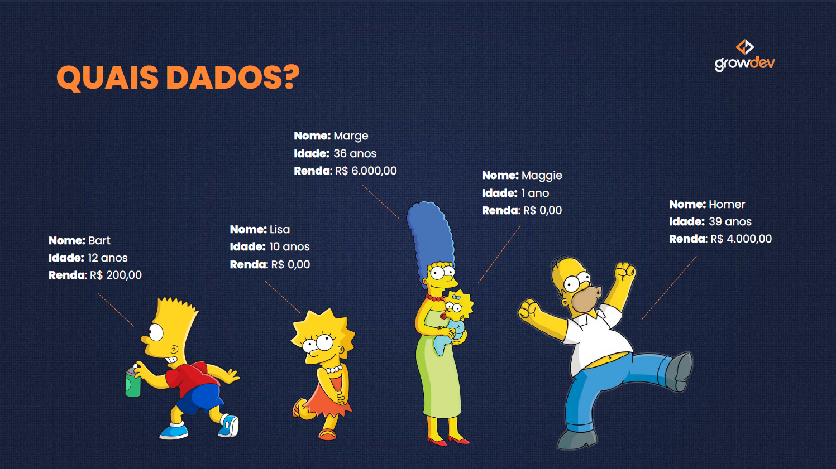

Slide 8
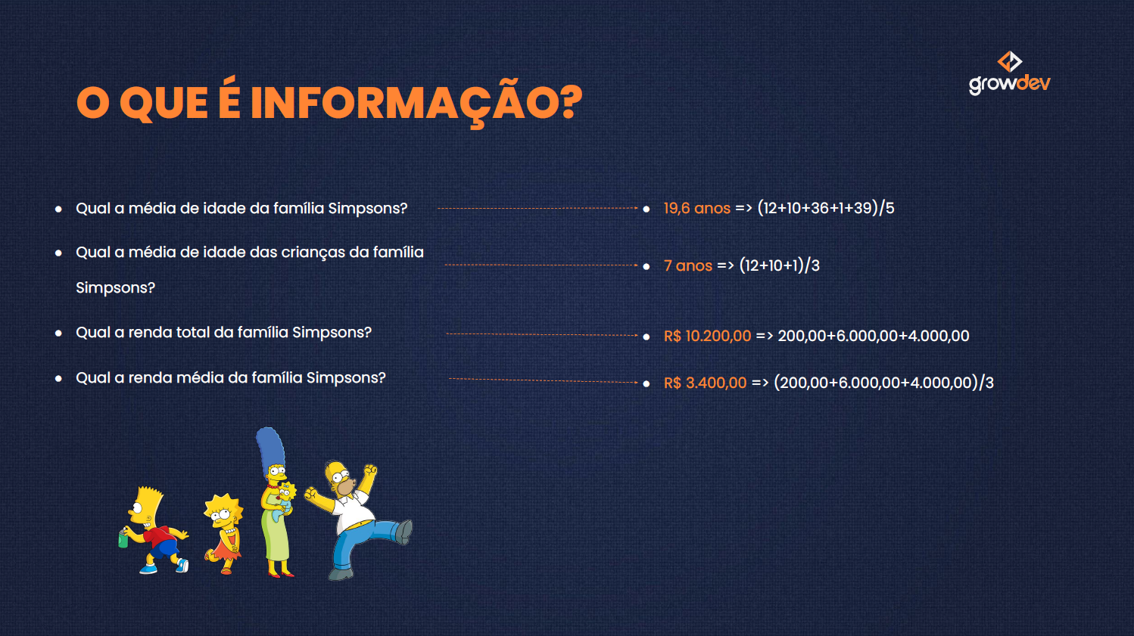

Slide 9


Slide 10


Slide 11
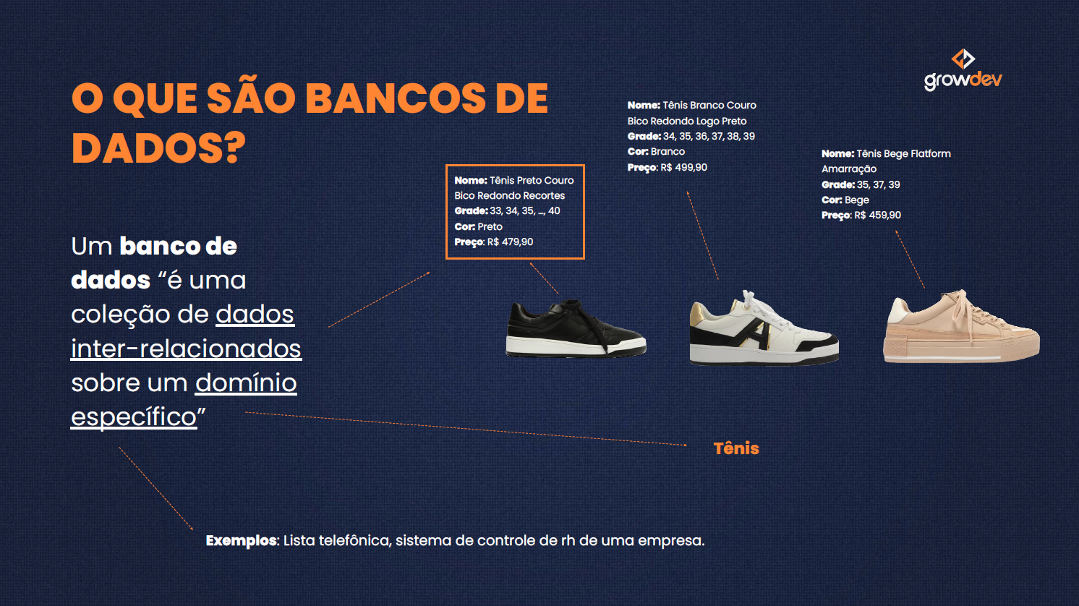

Slide 12
OBRIGADO
Téc Desenvolvimento de Sistemas
Pablo Garcia
Back end – API Postman

